Slide 1
IMPLEMENTACJA SZKOLENIOWEJ BAZY DANYCH DO REJESTRACJI ZDARZEŃ W SYSTEMIE BANKOWYM
Z GENERATOREM DANYCH
I MODUŁEM ANALITYCZNYM.
autor: DARIA KOZIŃSKA
Promotor: mgr inż. Andrzej Ptasznik

Slide 2
AGENDA
UZASADNIENIE TEMATU
CEL I ZAKRES PRACY
DIAGRAMY UML
GENERATORY
TABELE BAZY DANYCH
RAPORTY
ROZWÓJ PROJEKTU
PODSUMOWANIE I WNIOSKI

Slide 3
UZASADNIENIE TEMATU
ZAINTERESOWANIE TEMATYKĄ BANKOWĄ:
  DYNAMICZNY ROZWÓJ BANKOWOŚCI
  WPŁYW NA GOSPODARKĘ I SPOŁECZEŃSTWO

Slide 4
CEL I ZAKRES PRACY
ZAPROJEKTOWANIE SZKOLENIOWEJ BAZY DANYCH
IMPLEMENTACJA GENERATORÓW I MODUŁU ANALITYCZNEGO
KLIENCI BANKU W RÓŻNYCH PRZEDZIAŁACH WIEKOWYCH
UTWORZENIE KONTA BANKOWEGO

Slide 5
CEL I ZAKRES PRACY
DEZAKTYWACJA POSZCZEGÓLNYCH KONT BANKOWYCH
ZAŁOŻENIE KARTY PŁATNICZEJ Z MOŻLIWOŚCIĄ DEZAKTYWACJI
GENEROWANIE OPERACJI BANKOWYCH
ZACHOWANIE DYNAMICZNOŚCI W BAZIE DANYCH

Slide 6
DIAGRAMY UML
DIAGRAM PRZYPADKÓW UŻYCIA
DIAGRAM CZYNNOŚCI
DIAGRAM SEKWENCJI

Slide 7
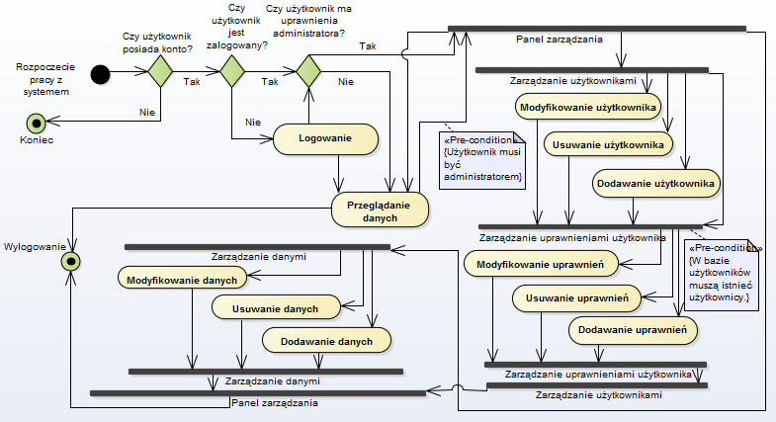
DIAGRAM czynności

Slide 8
generatory
GENERATOR KLIENTÓW BANKU
GENERATOR TWORZENIA KONT KLIENTÓW
GENERATOR OPERACJI BANKOWYCH
GENERATOR PRZEDŁUŻANIA KART

Slide 9
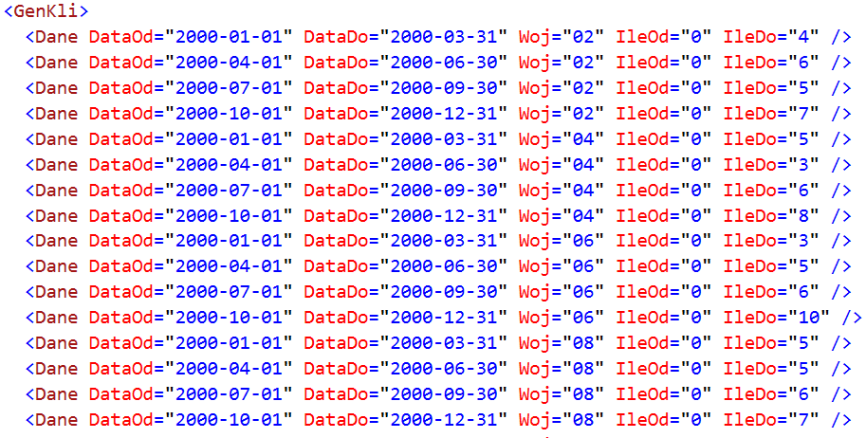
generatory

Slide 10
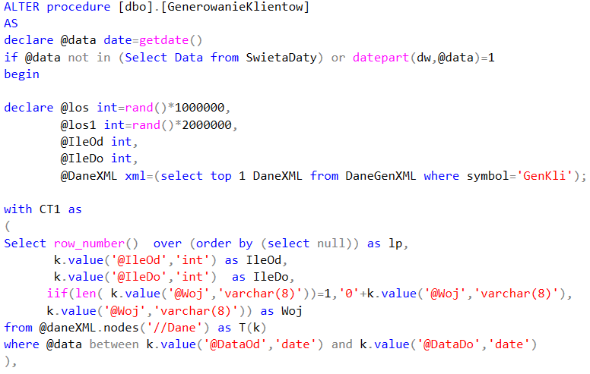
generatory

Slide 11




TABELE BAZY DANYCH

Slide 12
RAPORTY
INTERFEJS WYBORU RAPORTU
LICZBA KLIENTÓW GLOBAL CREDIT BANK
PODSUMOWANIE OPERACJI BANKOMATOWYCH: STYCZEŃ 2017
LISTA KLIENTÓW: STATUSY KART I KONT
DANE KLIENTA WEDŁUG TYPU KLIENTA I WOJEWÓDZTWA
ILOŚĆ ZAŁOŻONYCH KONT OD 2000 ROKU WZGLĘDEM TYPU KONTA

Slide 13
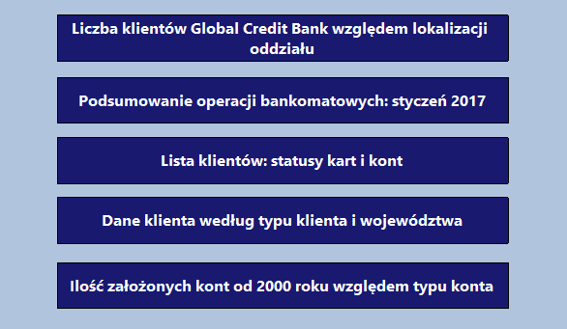
RAPORTY

Slide 14
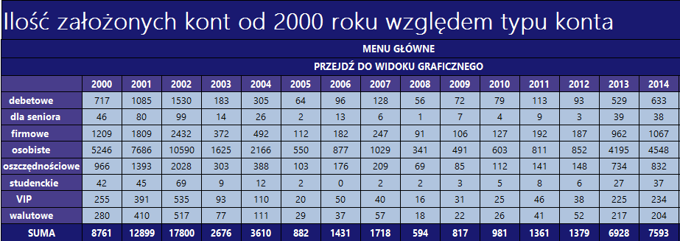
RAPORTY

Slide 15
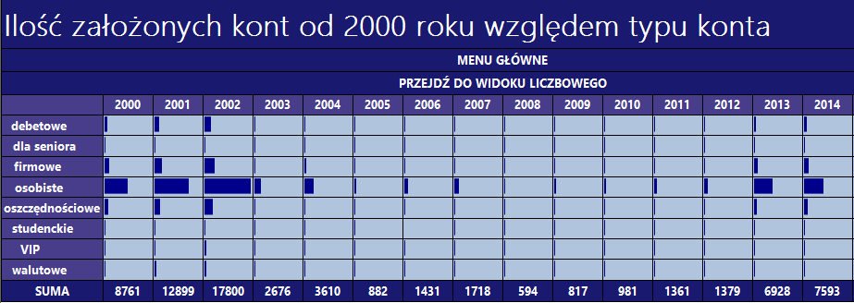
RAPORTY

Slide 16
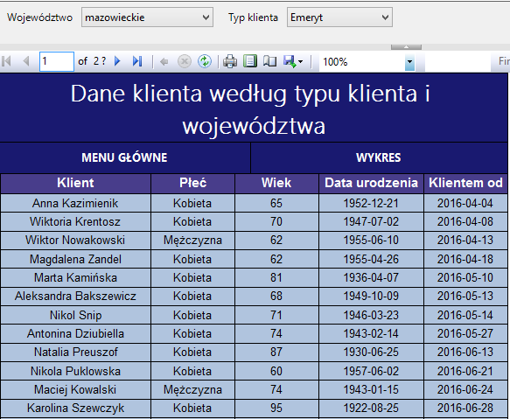
RAPORTY

Slide 17
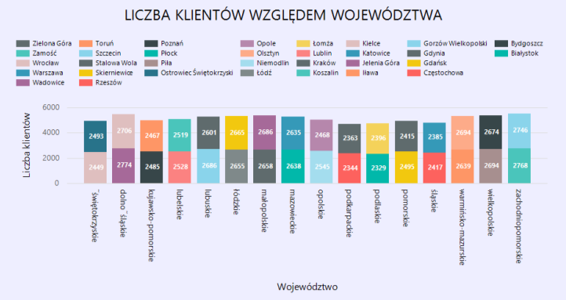
RAPORTY

Slide 18
ROZWÓJ projektu
MOŻLIWOŚĆ ROZSZERZENIA ASORTYMENTU OFEROWANEGO PRZEZ BANK:
  UBEZPIECZENIA NA ŻYCIE
  KREDYTY
SYSTEM WERYFIKACJI ZDOLNOŚCI KREDYTOWEJ
SYSTEM SPŁATY KREDYTU
TRANSAKCJE MIĘDZYBANKOWE I MIĘDZYNARODOWE
MONITORING KURSU WALUT

Slide 19
Podsumowanie i wnioski
POSZERZENIE WIEDZY NA TEMAT BANKOWOŚCI
ZREALIZOWANIE WYZNACZONYCH ZAŁOŻEŃ
ZAPOZNANIE SIĘ Z NOWYMI MOŻLIWOŚCIAMI TECHNOLOGICZNYMI

